Slide 1
Pengantar Analisis Data: Studi Kasus dengan Menggunakan Data iSIKHNAS
Hari ke-1
1/ 69

Slide 2
Sesi i

Slide 3
Kepentingan Analisis Data Dalam Pembuatan Kebijakan
Kebijakan Keswan
Berdasarkan perkiraan (tanpa data)
Berdasarkan Data
iSIKHNAS

Slide 4
Kepentingan Analisis Data Dalam Pembuatan Kebijakan
Data iSIKHNAS yang dianalisis dan diinterpretasikan dengan tepat dapat membantu dalam pembuatan keputusan yang baik.

Slide 5
Tujuan Pelatihan
Mengajarkan peserta:
Mengunduh
Memahami
Mengevaluasi
Menganalisis
Menginterpretasikan
data iSIKHNAS
Sebagai dasar pembuatan kebijakan kesehatan hewan.

Slide 6
Persyaratan
Dapat mengoperasikan Microsoft Excel
Memahami epidemiologi

Slide 7
Metode Pembelajaran
Pendekatan yang digunakan adalah dengan menganalisis data iSIKHNAS
Disajikan tiga studi kasus: penilaian pelayanan kesehatan hewan (kinerja staf), manajemen penyakit (diare pada sapi) dan produksi ternak (swasembada daging sapi)
Konsep utama akan disajikan sebelum atau selama penyajian studi kasus untuk mendukung pembelajaran

Slide 8
Metode Pembelajaran
Analisis data menggunakan Microsoft Excel
Untuk analisis yang sulit digunakan Epitools atau R
Disediakan video screenshot untuk membantu memahami dan melakukan latihan selama kursus.

Slide 9
Langkah-langkah Analisis Data
Menetapkan tujuan
Tetapkan tujuan analisis data Anda.
Tujuan akan menentukan data yang diperlukan dan analisis statistika yang digunakan.
Manajemen data
Mengunduh, memelihara, memeriksa kesalahan, dan membuat variabel baru dari data iSIKHNAS

Slide 10
Langkah-langkah Analisis Data
Deskripsi data
Pemeriksaan kembali kesalahan data
Memahami struktur, sifat alamiah data dan hubungan antardata
Pengujian hipotesis
Membuat hipotesis sesuai tujuan penelitian
Menentukan pengujian statistika yang tepat

Slide 11
Konsep Kunci di Dalam Penarikan Contoh (1)
Sampling vs Sensus
Sensus: pengamatan terhadap seluruh anggota populasi
Sampling: pengamatan terhadap sebagian populasi
Hasilnya tergantung kepada bias dan keragaman penarikan contoh

Slide 12
Konsep Kunci di Dalam Penarikan Contoh (1)
Bias
Hasil tidak menggambarkan keadaan populasi yang sebenarnya
Disebabkan oleh teknik sampling yang tidak representatif

Slide 13
Konsep Kunci di Dalam Penarikan Contoh (1)
Keragaman penarikan contoh
Variasi hasil yang diperoleh dari beberapa kali penarikan contoh
Hasil penarikan contoh digambarkan dalam suatu selang kepercayaan

Slide 14
Konsep Kunci di Dalam Penarikan Contoh (2)
Variabel
Hal yang diamati di dalam suatu penelitian. Misalnya: bobot badan, sex, dan lain-lain.
variabel
Numerik
kategorik
Kontinu
Contoh: bobot badan
Diskret
Contoh: jumlah ternak
Nominal
Contoh: ras
Ordinal
Contoh: tkt biosekuriti

Slide 15
Konsep Kunci di Dalam Penarikan Contoh (2)
Gugus data
Kumpulan data keseluruhan

Slide 16
Konsep Kunci di Dalam Penarikan Contoh (3)
Sebaran data
Menjulur ke kanan
Rataan > median
Simetris
Rataan = median
Menjulur ke kiri
Rataan < median

Slide 17
Sesi 2

Slide 18
Studi kasus 1 Pengukuran kinerja petugas dalam pelayanan veteriner Pendahuluan
Pada studi kasus1 ini akan dijelaskan mengenai analisis data numerik
Variable: waktu tunggu dari saat pelaporan sampai petugas melakukan investigasi (jam) → variabel kontinu

Slide 19
Studi kasus 1: Pendahuluan
Keahlian yang dicapai dalam studi kasus ini:
Menentukan tujuan
Mengunduh data iSIKHNAS
Memelihara data asli
Mengevaluasi data (memahami sruktur data, mengidentifikasi kesalahan, memahami bias)
Membuat data baru
Mendeskripsikan data numerik (ukuran pemusatan, ukuran penyebaran, plotting)

Slide 20
Studi kasus 1: Pendahuluan
File-file yang mendukung pembelajaran:
Data:
‘isikhnas_priority disease syndromes_March_2013.csv’
Video
Case study 1_data download.avi
Case study 1_exercise 3_missing data.avi
Case study 1_exercise 5_creating new data.avi

Slide 21
Studi kasus 1: Pendahuluan
File-file yang mendukung pembelajaran: (lanjutan)
Video
Case study 1_exercise 6_descriptive statistics.avi
Case study 1_exercise 6b_descriptive statistics without tool pack.avi
Case study 1_exercise 7_plotting histograms.avi

Slide 22
Studi kasus 1: Tujuan
Tujuan
Menilai pelayanan kesehatan hewan melalui kecepatan investigasi terhadap laporan sindrom prioritas

Slide 23
Studi kasus 1: Tujuan
Tujuan
Latihan 1
Sebelum melakukan Latihan 1, buka file data iSIKHNAS (isikhnas_priority disease syndromes_March_2013.csv)
Perhatikan data tersebut
Kerjakan Latihan 1 (menelaah data)
Lakukan Latihan 2 (menetapkan tujuan)

Slide 24
Studi kasus 1: Manajemen Data
Mengunduh data iSIKHNAS
Masuk ke website (www.isikhnas.com)
Login dengan username anda dan password
Pilih gugus data (laporan, penyakit, sindrom prioritas, kemudian laporan sindrom prioritas)
Pilih rentang tanggal yang diinginkan
Pilih wilayah yang akan dianalisis
Pilih run report
Scroll ke bawah dan click view download dan csv sheet akan diunduh
Simpan dengan nama file yang tepat
Saksikan tayangan video ‘Case study 1_data download.avi’

Slide 25
.
Studi kasus 1: Manajemen Data
Menyimpan dan menjaga data asli
Selalu membuat salinan file yang sama untuk data yang diunduh, yaitu file asli dan file yang akan anda gunakan untuk analisis data.
File asli dan file yang akan digunakan untuk analisis data diletakkan pada folder yang berbeda agar memudahkan dalam pencarian.
Beri nama file dengan nama yang memudahkan pencarian. Di dalam latihan ini, nama file: ‘isikhnas_priority disease syndromes_March_2013.csv’.

Slide 26
Sesi 3

Slide 27
Konsep Kunci Kesalahan Data
Konsep Kunci: Kesalahan Data
Ada 2 jenis kesalahan di dalam data:
Data hilang
Data tidak dicatat dengan benar

Slide 28
Konsep Kunci: Kesalahan Data
Data hilang
Ada 2 kemungkinan:
Sel kosong dalam data
Data tidak direkam karena lupa, tidak sempat, tidak diinvestigasi, dll.
Data ini mudah dilihat, karena berupa sel kosong dari suatu baris data

Slide 29
Konsep Kunci: Kesalahan Data
Data hilang
Ada 2 kemungkinan: (lanjutan)
Tidak ada pengamatan
Seluruh data pada pengamatan tersebut tidak pernah diamati sehingga tidak tercantum di gugus data
Sulit dideteksi karena data tidak ada sama sekali
Terjadi karena bias seleksi

Slide 30
Konsep Kunci Kesalahan Data
Konsep Kunci: Kesalahan Data
Data yang salah (galat)
Kesalah yang terjadi secara acak (galat acak)
Mudah terdeteksi untuk data yang ekstrim, tetapi sulit jika data tidak ekstrim.

Slide 31
Konsep Kunci Kesalahan Data
Konsep Kunci: Kesalahan Data
Data yang salah (galat) (lanjutan...)
Kesalahan sistematis (galat sistematis)
Diakibatkan oleh bias informasi, yaitu terjadi karena kurang pehaman petugas atau kesalahan didalam memberikan penilaian terhadap pengamatan.
Berdampak serius pada interpretasi data
Sulit dideteksi dan dikoreksi

Slide 32
Case study 1: Data management
Studi kasus 1: Manajemen Data
Latihan 3: data hilang
(menghitung data entri yang tidak ada di dalam variabel yang diamati dengan menggunakan Excel)
Untuk pemandu, saksikan tayangan video ‘Case study 1_exercise 3_missing data.avi’
Latihan 4: mengidentifikasi adanya kemungkinan bias seleksi dan informasi

Slide 33
Case study 1: Data management
Studi kasus 1: Manajemen Data
Membuat data baru
Ketika melakukan analisis data, sering kali diperlukan variabel-variabel baru yang dibentuk dari variabel yang ada
Lakukan Latihan 5: membuat data baru
Lihat tayangan video ‘Case study 1_exercise 5_creating new data.avi’ untuk membantu Anda

Slide 34
Sesi 4

Slide 35
Konsep Kunci: Statistika Deskriptif
Variabel numerik
Ukuran pemusatan
Rataan
Median
Ukuran penyebaran
Range
Jarak antarkuartil
Simpangan baku

Slide 36
Konsep Kunci: Statistika Deskriptif
Variabel numerik
Selang kepercayaan (SK)
Menggambarkan peluang nilai rataan populasi terdapat pada selang nilai tersebut.
t_{α/2,ν} = nilai t pada α/2, derajat bebas ν = n-1, SB = simpangan baku, n = besaran sampel, = rataan
Jika n ≥ 30,
, Z=1.96

Slide 37
Konsep Kunci: Statistika Deskriptif
Misalnya rataan waktu tunggu dari saat pelaporan sampai petugas melakukan investigasi adalah 50 jam dengan SK95% adalah 30 – 70 jam. Artinya adalah jika penelitian tersebut diulang 100 kali, maka peluang diperoleh rataan terletak pada selang tersebut adalah 95%

Slide 38
Studi Kasus 1: Deskripsi Data
Latihan 6: Statistika deskriptif
menghitung ukuran pemusatan dan penyebaran untuk variabel WaktuTunggu
Lihat tayangan video ‘Case study 1_exercise 6_descriptive statistics.avi’ → Menghitung statistika deskriptif dengan menggunakan ToolPack
Latihan 6b: Statistika deskriptif tanpa mengunakan toolPack (manual)
Lihat tayangan video ‘Case study 1_exercise 6b_descriptive statistics without tool pack.avi’

Slide 39
Studi Kasus 1: Deskripsi Data
Latihan 7: Histogram
Membuat histogram untuk variabel WaktuTunggu dengan menggunakan Excel
Saksikan tayangan video ‘Case study 1_exercise 7_plotting histograms.avi’

Slide 40
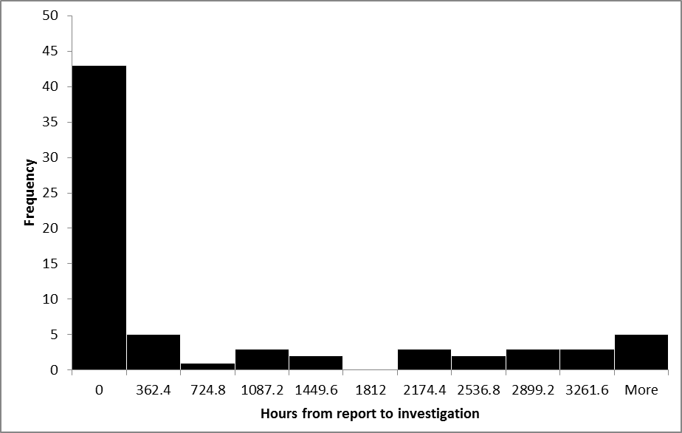

Slide 41
Dari histogram tersebut:
Memiliki selang kelas dari 0 jam hingga lebih besar dari 3261,6 jam
Terdapat 43 sindrom prioritas yang diinvestigasi dengan segera (dalam waktu 0 jam) → WaktuTunggu rendah →pelayanan veteriner yang baik
Memiliki ekor (tail) yang panjang → ada masa tunggu yang panjang sampai penyakit prioritas diinvestigasi
Data tidak menyebar normal. Sehingga median dan wilayah antarkuartil merupakan ukuran deskriptif yang jauh lebih baik dibandingkan rataan dan simpangan baku atau selang kepercayaan.

Slide 42
Studi Kasus 1: Pengujian Hipotesis
Tidak cocok untuk dilakukan pada studi kasus ini

Slide 43
Sesi 5

Slide 44
Ringkasan Studi Kasus 1
Pada studi kasus ini telah dipelajari:
Mengunduh data iSIKHNAS
Melakukan langkah-langkah analisis data:
Menentukan tujuan
Melakukan manajemen data (mengamankan data asli, memeriksa kesalahan data dan membuat data baru)
Mendeskripsikan data numerik
Pengujian hipotesis tidak dilakukan pada studi kasus ini

Slide 45
Hari ke-1 Selesai

